Slide 1
OpenMP

Slide 2
Was ist OpenMP
Open Specifications for Multi Processing seit 1997
API für Shared-Memory-Programmierung in C ++, C und Fortran
breite Unterstützung von Herstellern
nicht anwendbar auf Systemen mit verteiltem Speicher
keine Laufzeitüberprüfung hinsichtlich Korrektheit der Direktiven

Slide 3
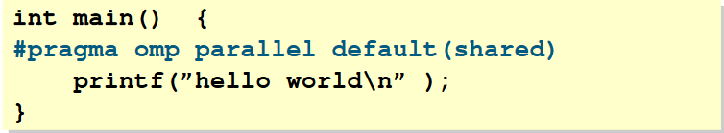
Anwendung
OpenMP relevanten Pragmas: #pragma omp
Pragmas werden von Compilern ohne OpenMP-Unterstützung ignoriert
OpenMP-Direktive bezieht sich immer auf den nachfolgenden strukturierten Block

Slide 4
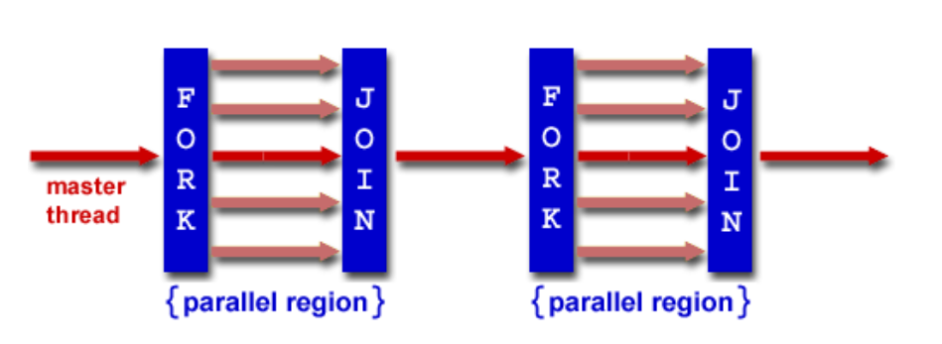
Fork/Join Modell
Startet als einzelner Thread (master)
Weitere Threads warden durch parallele Regionen erzeugt

Slide 5
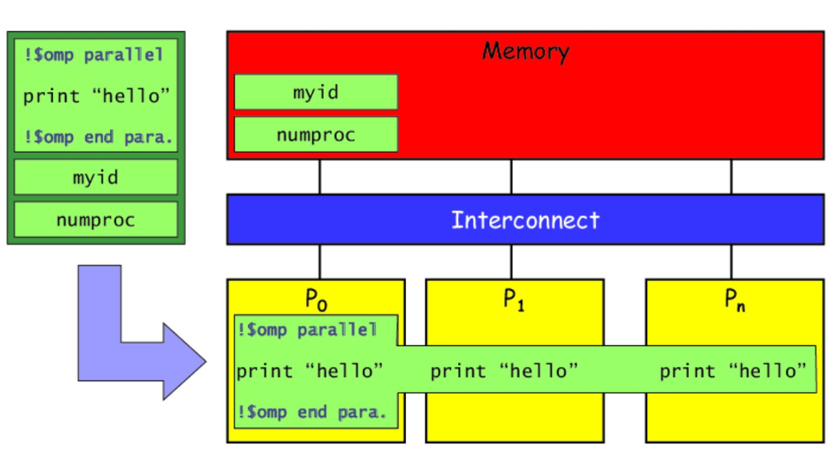
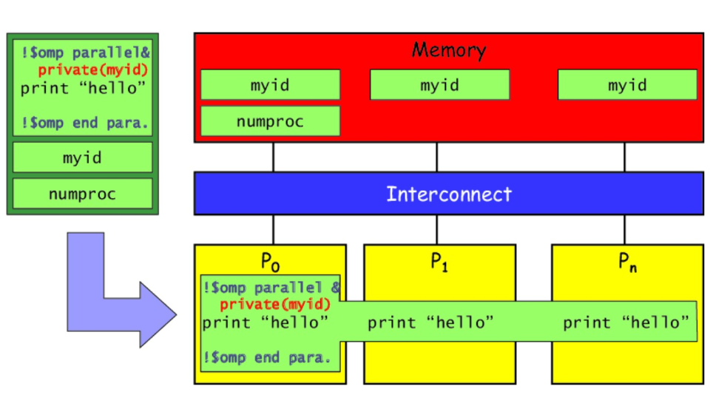
Datenumgebung
Daten werden unterteilt in:
private Data
Shared Data (default)
Notes:
Gemeinsame Daten:
sind allen Threads bekannt und von diesen zugreifbar
alle Threads, die auf diese Daten zugreifen, greifen auf die selbe Speicherstelle zu
Threads kommunizieren miteinander oder synchronisieren sich über gemeinsame Daten
Private Daten:
jeder Thread legt seine eigene private Kopie an
jeder Thread greift nur auf seine eigene Speicherstelle in seinem Ausführungskontext zu
nicht zugreifbar für andere Threads
existiert nur während der Ausführung einer parallelen Region
Wert beim Eintritt und Austritt in die parallele Region undefiniert

Slide 6
OpenMP - Sections

Slide 7
OpenMP
Vorteile
Nachteile
Parallelisierung seriellen Codes durch Direktiven
Einfach und schnell zu implementieren
Code bleibt übersichtlich
Spezieller Compiler
Nur mit gemeinsamem Speicher
Kommunikation zwischen Threads sind implizit
Schwer nachvollziehbar

Slide 8
Übung

Slide 9
Übung 1 Parallelisierung von Addition
Warum gleiche Performance bei Release-Build?

Slide 10
Übung 2 Game of Life
asd

Slide 11
Übung 3 Quicksort Parallelisierung Sections
Warum ist die Parallelisierung im gleich schnell, wenn die Quicksort Methode Parallelisiert wird?
 | 1000 | 10000 | 50000 | 100000 | 500000
Normal | 217 | 2692 | 15487 | 33254 | 191251
OpenMP | 435 | 2495 | 13362 | 28526 | 155192

